Slide 1
Program „Rodzina 500 plus”
Urząd Miasta Bydgoszczy
www.bydgoszcz.pl www.fb.com/bydgoszczpl

Slide 2
Wnioski można pobierać w Urzędzie Miasta Bydgoszczy (Wydział Zdrowia, Świadczeń i Polityki Społecznej przy ul. Grudziądzkiej 9-15), szkołach podstawowych i gimnazjach prowadzonych przez miasto oraz ze strony internetowej: www.bydgoszcz.pl/rodzina500plus
www.bydgoszcz.pl www.fb.com/bydgoszczpl

Slide 3
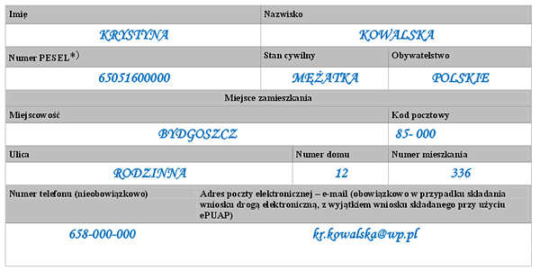
Na stronie www.bydgoszcz.pl/rodzina500plus można znaleźć także informacje o tym, jak poprawnie wypełnić wniosek oraz przykładowo wypełniony formularz:
www.bydgoszcz.pl www.fb.com/bydgoszczpl

Slide 4
Wypełnione wnioski wraz z załącznikami można dostarczać od 1 kwietnia br. do Urzędu Miasta Bydgoszczy (Wydział Zdrowia, Świadczeń i Polityki Społecznej), 66 szkół prowadzonych przez Miasto, za pośrednictwem operatora pocztowego, a także drogą elektroniczną (za pomocą systemu teleinformatycznego udostępnianego przez wybrane banki krajowe lub Zakład Ubezpieczeń Społecznych).
www.bydgoszcz.pl www.fb.com/bydgoszczpl

Slide 5
W szkołach wnioski będzie można składać tylko w kwietniu w dni robocze w godz. 16-19.
www.bydgoszcz.pl www.fb.com/bydgoszczpl

Slide 6
Wnioski złożone od 1 kwietnia do 1 lipca uprawniają do otrzymania świadczenia z wyrównaniem od 1 kwietnia.
www.bydgoszcz.pl www.fb.com/bydgoszczpl

Slide 7
Do zadań gminy należy udostępnienie, przyjęcie, zarejestrowanie wniosku, wprowadzenie danych do systemu i wydanie decyzji.
www.bydgoszcz.pl www.fb.com/bydgoszczpl

Slide 8
Do realizacji zadań wynikających z ustawy zatrudnionych będzie około 35 nowych pracowników, którzy zostaną przeszkoleni w zakresie sposobu weryfikowania wniosków oraz wydawania decyzji.
www.bydgoszcz.pl www.fb.com/bydgoszczpl

Slide 9
Odpowiedzialności administracji rządowej | Odpowiedzialność Miasta
 | udostępnienie wniosku
 | przyjęcie wypełnionego wniosku
 | zarejestrowanie wniosku
 | wprowadzenie danych z wniosku
Do dalszego postępowania i wydania decyzji niezbędne jest pozyskanie danych z systemu Emp@tia (m.in. z Urzędów Skarbowych, ZUS, innych urzędów gmin - podwójne złożenie wniosku)
 | wydanie decyzji
 | wypłata świadczenia (do końca czerwca)
?
www.bydgoszcz.pl www.fb.com/bydgoszczpl

Slide 10
Miasto ma uzasadnione obawy dotyczące wydajności systemu Emp@tia. Ministerstwo stara się rozwiązać problem poprzez prace optymalizujące funkcjonowanie Emp@tii przy zwiększonym obciążeniu przesyłem wniosków. Kontrolerzy NIK wykazali, że system nie działa jak należy, a tworząc go nie przeprowadzono pełnej analizy potrzeb i problemów społecznych na które miał być odpowiedzią.
www.bydgoszcz.pl www.fb.com/bydgoszczpl

Slide 11
Wnioski: - Miasto jest dobrze przygotowane do realizacji programu „Rodzina 500 plus” - decyzja o przyznaniu świadczenia i wypłata świadczenia uzależniona jest od sprawności działania systemu Emp@tia
www.bydgoszcz.pl www.fb.com/bydgoszczpl

Slide 12
Dziękuję za uwagę.
www.bydgoszcz.pl www.fb.com/bydgoszczpl

